Slide 1
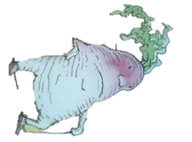
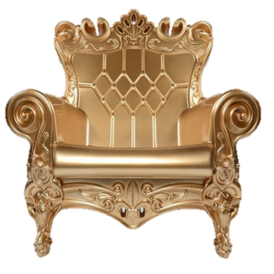
Mon album à calculer: Zigomar n’aime pas les légumes Nombre travaillé : 7

Slide 2
Etape 1 : découverte générale de l’album à calculer.
Décrire les images, les scènes, raconter l’histoire.

Slide 3
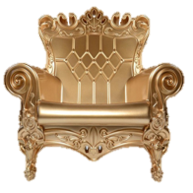

Slide 11
Etape 2: prévoir combien de rois Navets n’ont pas de trône.

Slide 20
Etape 3: à partir des rois Navets debout, prévoir combien sont assis.

Slide 29
Etape 4: prévoir de rois devront rester debout.

